Slide 1

FOOD
FOOD
FOOD
FOOD APP BUSINESS
FOOD
Tanaboon Jiraratwaro
Peet Ornthong
Aphirak Dulyakasem
FOOD
รอสักครู่นะครับลูกค้า
522363-2561
FOOD
UNSUPERVISED MACHINE LEARNING

Slide 2
kaggle
1
MonthlyIncome
Age
Graduate
Single
ActiveSinceDays
Married
NoOfDaysSince
LastPurchase
NoOfChildren
NoOfTeenager

Slide 3
kaggle
AmountSpend
OnWines
AmountSpent
OnFish
NoOfDeals
WithDiscount
2
AmountSpent
OnFruits
AmountSpent
OnSweet
NoOfWeb
Purchase
AmountSpent
OnMeat
AmountSpent
OnGold
NoOfCatalog
Purchase

Slide 4
kaggle
NoOfStore
Purchase
PurchasedIn2nd
Campaign
PurchasedIn5th
Campaign
NoOfWeb
VisitsMonth
PurchasedIn3rd
Campaign
TotalNoOf
CampaignAccepted
3
PurchasedIn1st
Campaign
PurchasedIn4th
Campaign
Customer
Complain

Slide 5
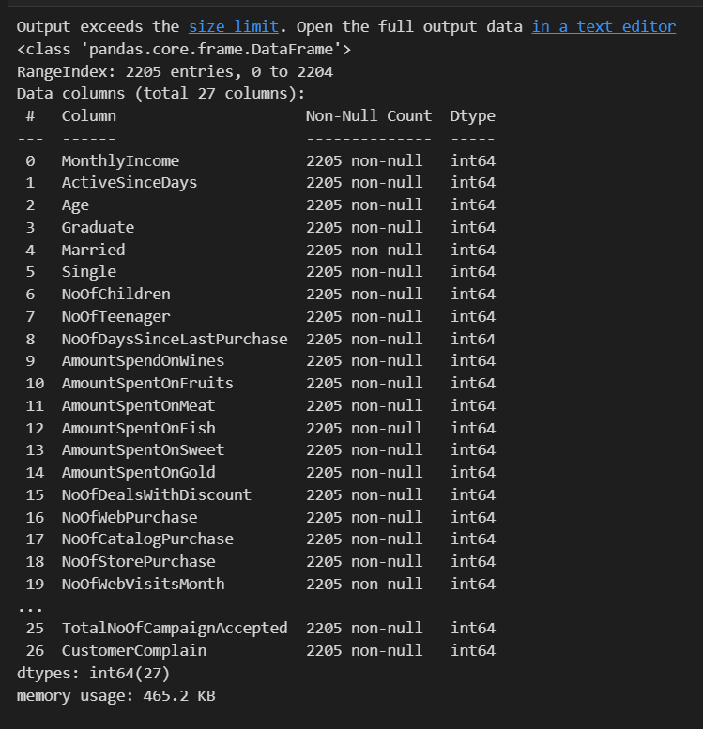
PRE - PROCESS
Check missing value
Non-null
2205

Slide 6
METHODS

Slide 7
METHODS
KMEAN
DBSCAN

Slide 8

KMEAN
DBSCAN
Agglomerative

Slide 9
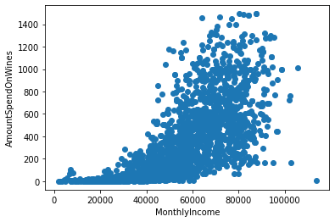
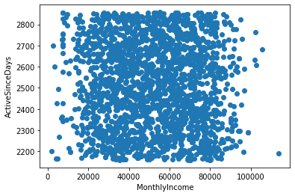
ทำไมถึงไม่ใช้ DBSCAN ?
รายได้ต่อเดือน
และค่าใช้จ่ายการซื้อไวน์
รายได้ต่อเดือน
และจำนวนวันที่เป็นสมาชิกมา

Slide 10
DBSCAN
Agglomerative
METHODS

Slide 11
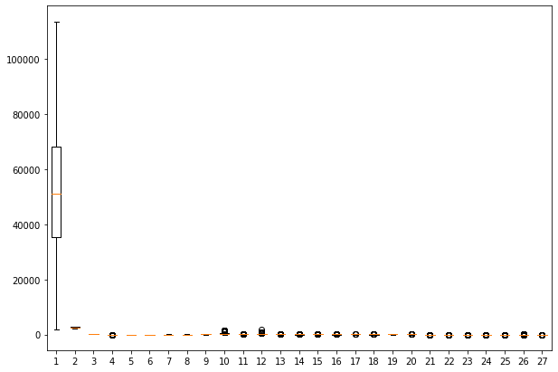
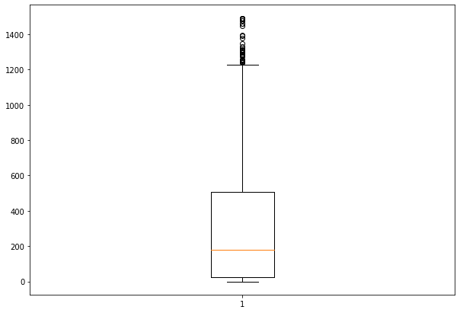
ทำไมถึงไม่ใช้ Agglomerative ?
Box-Plot
ของตัวแปรทั้งหมด
AmountSpend
OnWines

Slide 12
ทำไมถึงไม่ใช้ Agglomerative ?
AmountSpend
OnWines

Slide 13
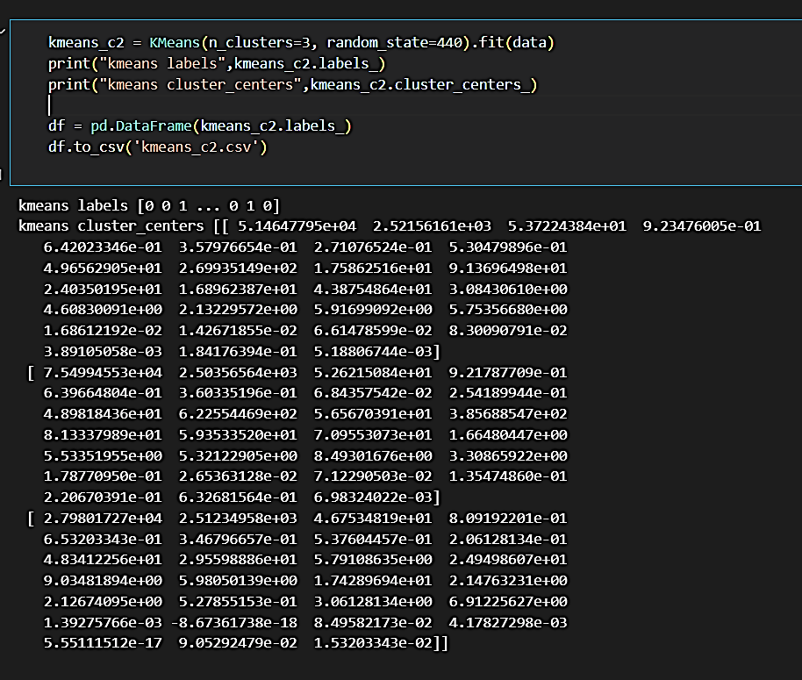
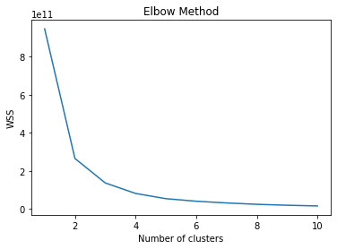
PROCESS
kmeans = 3

Slide 14



…..
จนกระจาย
รวยกระจุก
N_Cluster = 3

Slide 15
No. | MonthlyIncome | k-means
0 | 58138 | 0
1 | 46344 | 0
2 | 71613 | 1
3 | 26646 | 2
4 | 58293 | 0
5 | 62513 | 0
6 | 55635 | 0
7 | 33454 | 2
8 | 30351 | 2
9 | 5648 | 2
0
1
2

Slide 16
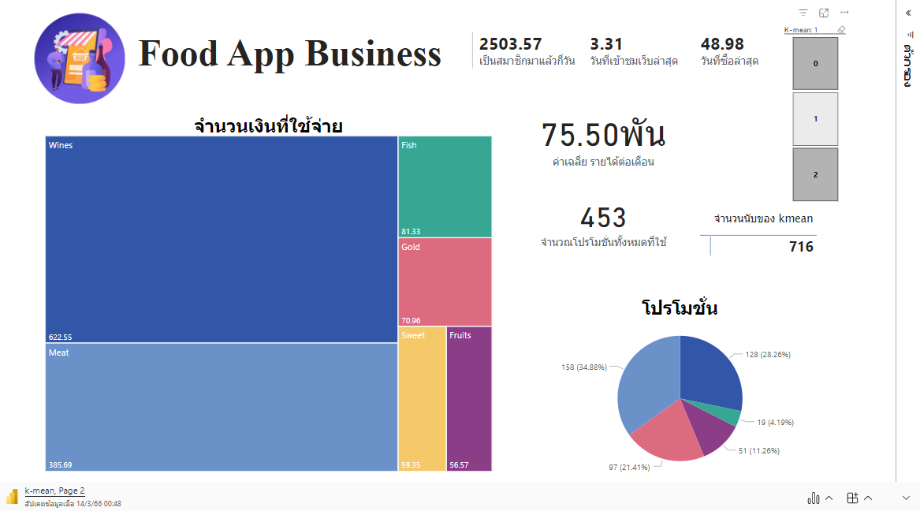

Slide 17


